Slide 1

玄女科技
用地理嵌入赋能遥感智能应用
一次生成地球表征，多任务复用。 让中国拥有自己的地理智能底座。
商业计划书｜融资需求 5000 万元

Slide 2

02
美国已经证明：地理智能可以长成大公司
不同标杆证明不同环节：数据、监测、平台、地理嵌入趋势。
64 亿美元
2.444 亿
1.021 亿
Maxar 收购估值
Planet FY2025 收入
BlackSky 2024 收入
5
标杆
证明什么
4
3
Maxar / Planet / BlackSky
影像与实时监测存在持续需求
2
Esri / CARTO
地理平台可以进入政企工作流
数据
监测
平台
嵌入
Google 卫星嵌入
表征层正在成为下一代入口
玄女借鉴的是“AI 可用地理表征层”，不是复制任何一家美国公司的资产结构。
玄女科技商业计划书 v0.4｜22 页内容稿美化版
02

Slide 3

03
行业正在从“卖影像”走向“卖可调用的地球智能”
1
2
3
4
影像时代
监测时代
平台时代
嵌入时代
卖原始影像 底图 / 授权
卖变化监测 目标识别 / 预警
卖 GIS / 云平台 接口 / 工作流
卖可复用表征 分类 / 检测 / 问答
玄女的位置
不再只交付影像或单点分析，而是切入更靠近应用价值的 AI 可用地理表征层。
玄女科技商业计划书 v0.4｜22 页内容稿美化版
03

Slide 4
04
中国也到了这个窗口：商业航天解决“看见”，地理智能解决“理解”
市场数字为广义产业和上游供给口径，不等同于玄女直接可获得收入。
55.2
8501 亿元
55.2 亿美元
2340 亿美元
26.4
中国地理信息产业 广义基础
EO 小卫星 上游供给
地理空间分析 广义大盘
2025
2030
EO 小卫星市场增长
数据供给
场景密集
支付基础
商业航天、高分光学、SAR、无人机与北斗持续增长。
自然资源、应急、农业、水利、能源、重大工程都要监测。
已有政企采购和项目交付基础，需要更高复用效率。
中国的机会不是再多一批影像，而是把影像变成可复用的地理智能。
玄女科技商业计划书 v0.4｜22 页内容稿美化版
04

Slide 5
05
今天的遥感公司，主要还是靠项目、人力和数据交付赚钱
收入方式
受限点
数据销售 18%
数据销售
价值停在数据层
项目交付 42%
平台授权 18%
项目交付
项目越多人越多
专业服务 17%
平台授权
智能任务仍需定制
订阅接口 5%
专业服务
毛利被人力吞掉
示意：传统收入仍以项目和服务为主
订阅接口
行业仍在早期
行业不是没有需求，而是需求越多，传统交付方式越重。
玄女科技商业计划书 v0.4｜22 页内容稿美化版
05

Slide 6
06
真正的瓶颈不是数据少，而是每个任务都重做一遍
找数据
→
预处理
→
标注
→
训练
→
核查
→
交付
5000
80%
200 万元+
AI 辅助标注效率提升
年均节省人力成本
80
200
标注效率
年省成本
三年效益
该案例证明标注环节有明确降本空间；玄女要把这种效率提升从单点工具扩展到多任务复用。
玄女科技商业计划书 v0.4｜22 页内容稿美化版
06

Slide 7

07
真实痛点 1：遥感项目公司不是缺项目，而是项目越多越像人力外包
今天怎么做
施工、农用地、违建、裸地等项目各开一条流程。
真正痛点
多项目并行、人手不够；标注和质检成本高；跨区域迁移不稳定。
玄女价值
区域地理嵌入底座 + 少样本适配 + 变化候选和图斑预筛。
玄女卖的不是一张图，而是把项目制遥感交付的重复劳动压缩成可复用的模型资产。
玄女科技商业计划书 v0.4｜22 页内容稿美化版
07

Slide 8

08
真实痛点 2：政府不是缺卫星图，而是缺能进入流程的变化证据链
疑似图斑
→
外业核查
→
举证判定
→
整改复核
→
归档闭环
痛点
图斑多、专项任务交叉、时间集中、遥感结果不能直接执法。
玄女
图斑优先级、变化类型理解、历史过程证据链、冲突点提示。
玄女科技商业计划书 v0.4｜22 页内容稿美化版
08

Slide 9
09
真实痛点 3：普通地块用户不想学遥感，只想知道自己的地有没有异常
27%
2023 年美国农场/牧场使用精准农业实践
今天
玄女
定位
人工巡查、拍照反馈、一次性报告；不会处理专业遥感图层。
圈定地块，监测硬化、堆土、棚房、道路、积水、作物异常。
不是近期主收入，但说明地理嵌入能让遥感能力普惠化。
圈地块
→
自动监测
→
异常提醒
→
证据包
玄女科技商业计划书 v0.4｜22 页内容稿美化版
09

Slide 10

10
真实痛点 4：高校和科研团队有想法，但数据工程吃掉研究周期
今天
下载、配准、裁切、标注、转换格式、跑环境；样本制作本身就是大工程。
痛点
数据准备比算法研究更耗时；小团队缺算力；跨区域复现难。
玄女
现成地理嵌入、预标注、变化候选、难例检索、少样本微调。
玄女科技商业计划书 v0.4｜22 页内容稿美化版
10

Slide 11
11
从四类用户出发，我们的核心问题是什么？
B 端遥感公司 项目越多，越依赖人力交付
政府部门 图斑越多，越需要证据链
地块用户 有地理问题，但不会用遥感
科研团队 想法很多，但数据工程太重
如何把爆发式增长的地球观测数据转化为可复用的地理智能底座？
玄女科技商业计划书 v0.4｜22 页内容稿美化版
11

Slide 12
12
玄女的答案：先生成地理嵌入，再服务下游任务
多源观测
→
地理嵌入
→
任务组件
→
变化候选
→
业务交付
施工工地
灾害线索
地理嵌入
统一表征
建筑变化
农用地变化
缺失补齐
先把地球变成机器能复用的表示，再让所有任务调用这个表示。
玄女科技商业计划书 v0.4｜22 页内容稿美化版
12

Slide 13
13
地理嵌入是遥感行业的 token 层
文本智能
地球智能
文本 → token → 理解 / 检索 / 生成
地球观测 → 地理嵌入 → 变化检测 / 分类 / 预测 / 问答
GPT 先把文本转成 token，才能进行理解、检索、生成；玄女先把地球观测转成地理嵌入，才能进行变化检测、分类、预测和问答。
商业航天解决“看见地球”，地理嵌入解决“理解地球”。
玄女科技商业计划书 v0.4｜22 页内容稿美化版
13

Slide 14
14
一次嵌入，多任务复用，改变遥感交付的成本曲线
总成本
传统：任务越多成本线性上升
传统模式
总成本 ≈ 任务数 ×（数据处理 + 标注 + 建模 + 推理 + 核查 + 报告）
玄女模式
玄女：底座复用后边际成本下降
总成本 ≈ 区域底座成本 + 任务数 ×（少量样本 + 轻量适配 + 核查报告）
时间
75%
存储
60%
任务数
算力
55%
人力
70%
第一个任务验证价值，第二个任务开始复用；任务越多，底座越值钱。
玄女科技商业计划书 v0.4｜22 页内容稿美化版
14

Slide 15
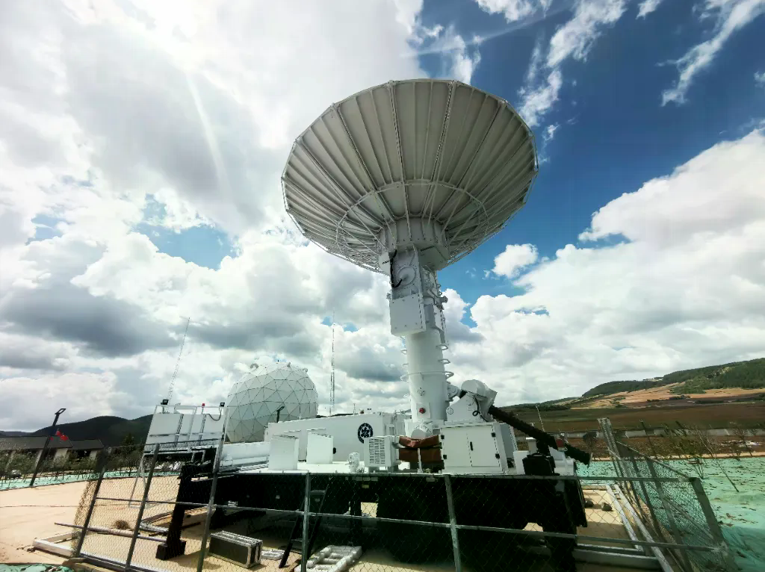
15
产品形态：不是一个模型，而是城市地理智能底座
业务交付层
客户
产品
图斑 / 证据链 / 报告 / 接口 / 驾驶舱
政府 / 新区
年度变化监测
任务组件库
遥感公司
任务库授权 / 接口
施工 / 建筑 / 农用地 / 灾害 / 生态
学校科研
嵌入数据集 / 开发生态
地理嵌入底座
地块用户
异常提醒 / 证据报告
按区域、按月份持续生成可复用表征
玄女科技商业计划书 v0.4｜22 页内容稿美化版
15

Slide 16
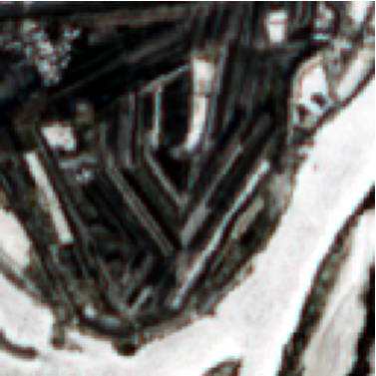
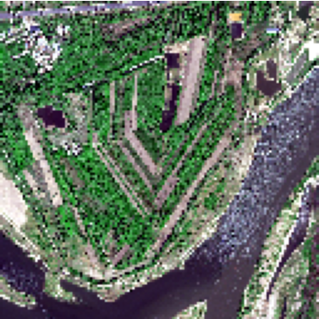
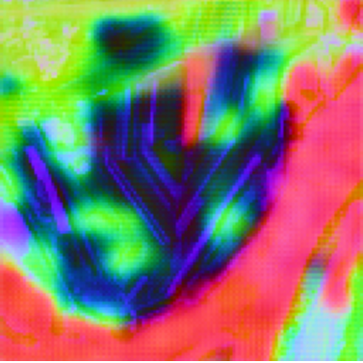
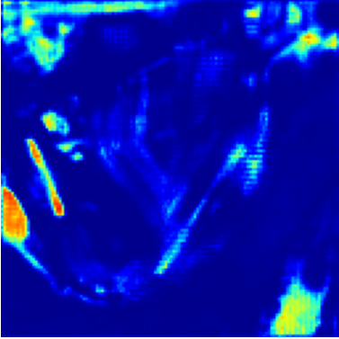
16
样板 1：哈尔滨新区，用于验证“一区多任务复用”
S2 影像
高分光学
地理嵌入
预测概率
验证什么
一个区域生成月度地理嵌入；同一套表征支撑施工、建筑、农用地、垃圾/裸地等任务。
区域底座
→
施工
→
建筑变化
→
农用地
→
异常变化
玄女科技商业计划书 v0.4｜22 页内容稿美化版
16

Slide 17
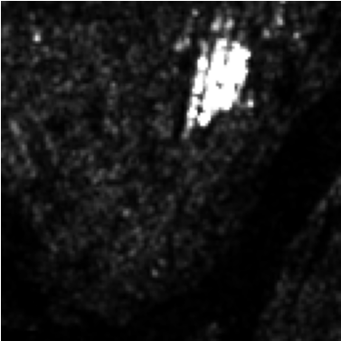
17
样板 2：海淀区，用于验证复杂城市纹理和高分模态融合
验证任务
高密度城市空间、小目标、复杂边界；高分光学 / 高分 SAR 与低分时序融合。
输出证据
高分影像、标注样本、模型输出与人工标注对比、模态增强前后差异。
海淀页当前用已有高分样例占位；后续可替换为真实海淀最佳 patch。
玄女科技商业计划书 v0.4｜22 页内容稿美化版
17

Slide 18

18
样板 3：雅江，用于验证极端地形、灾害场景和缺失模态补齐
复杂性
山地峡谷、河谷、灾害风险、施工扰动；光学云雾遮挡和模态缺失。
验证任务
滑坡、崩塌、堰塞湖、施工扰动候选；光学缺失时用 SAR / 时序补齐。
需要补充
真实雅江数据目录、云遮挡样例、缺失模态补齐结果、人工核查命中率。
玄女科技商业计划书 v0.4｜22 页内容稿美化版
18

Slide 19
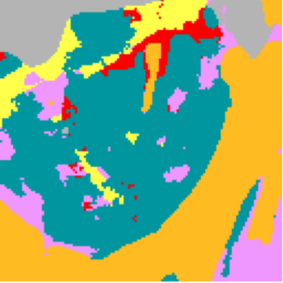
19
能力展示：嵌入、补齐、时序、多任务迁移
原始影像
地理嵌入
预测概率
土地覆盖
四类能力
核心判断
地理嵌入｜缺失模态补齐｜多源时序理解｜下游迁移
玄女的核心不是某个任务准确率，而是一个表征可以服务多少任务。
玄女科技商业计划书 v0.4｜22 页内容稿美化版
19

Slide 20
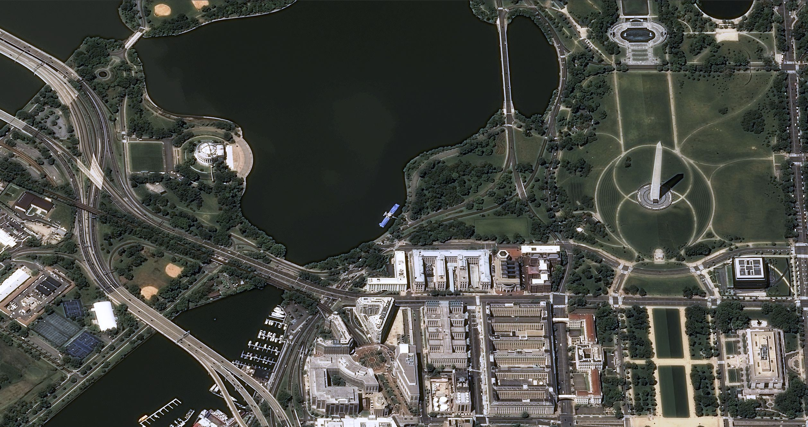
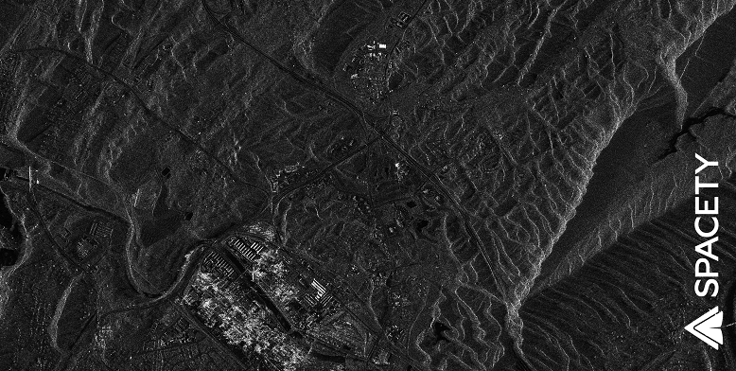
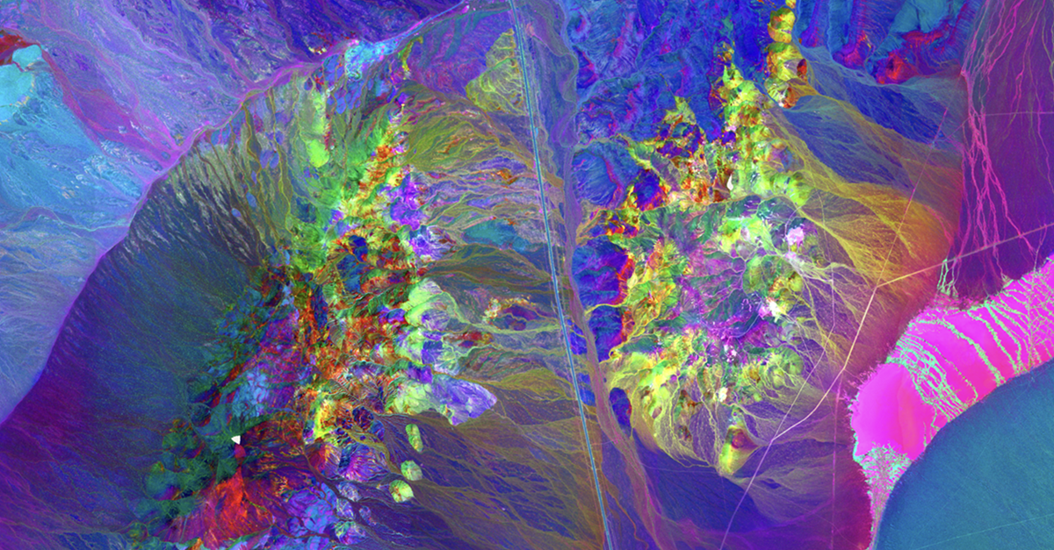
20
为什么我们能做：多源时空地理嵌入模型架构
多源输入
→
时空对齐
→
编码器
→
地理嵌入
→
任务头
输入
S2 / S1 / Landsat / 高分 / SAR / DEM / 气象
表征
跨时间、跨传感器的稳定地物表示
输出
补齐 / 检测 / 分类 / 分割 / 问答
我们不是把多源影像简单拼接，而是让模型学习同一地点在不同时间、不同传感器下的稳定表征。
玄女科技商业计划书 v0.4｜22 页内容稿美化版
20

Slide 21
21
商业模式：先用标杆项目拿信任，再用底座和任务库拿复用收入
压舱石
现金流
放大器
护城河
政府合同
B 端授权
接口生态
数据反馈
阶段
收入方式
近期
标杆项目 / 年度监测
中期
城市底座订阅 / 任务库授权
长期
接口调用 / 数据分成 / 应用市场
政府合同是压舱石，B 端授权是现金流，接口和生态是放大器。
玄女科技商业计划书 v0.4｜22 页内容稿美化版
21

Slide 22
22
融资 5000 万：把技术样板推成商业样板
5000 万
18 个月
5-8 个
模型数据 35%
融资金额
样板和商业化周期
可复用下游任务
国产算力 20%
任务库 20%
样板交付 15%
商务团队 10%
里程碑
目标
城市级样板
哈尔滨新区多任务连续监测
补充场景
海淀复杂城市 / 雅江复杂地形
商业结果
1-2 个年度服务或 B 端授权意向 / 订单
交付能力
接口、任务库、报告流程可演示
这轮融资不是为了做一组模型指标，而是为了证明地理嵌入底座可以规模化交付。
玄女科技商业计划书 v0.4｜22 页内容稿美化版
22

